Slide 1

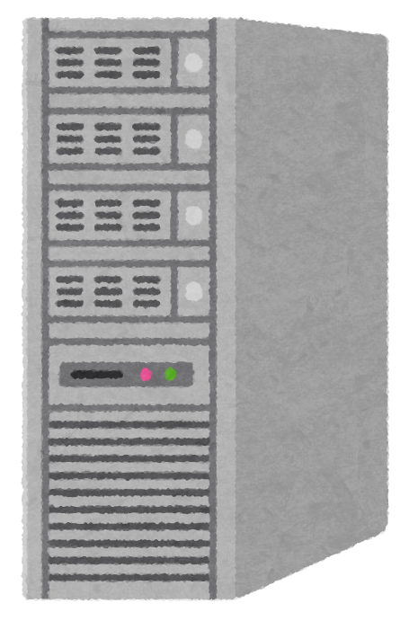




WAN(Wide Area Network)
インターネット
LAN(Local Area Network)
LAN(Local Area Network)

